Slide 1

Arquitetura de Computadores Aula 1 – CONCEITOS BÁSICOS DE INFORMÁTICA.
Prof. Rubens L. Sant’Anna

Slide 2

Objetivos de aprendizagem
Reconhecer processamento de dados e sistemas de computação.
Identificar a evolução dos computadores.
Descrever a diferença entre hardware e software

Slide 3
Processamento de dados e sistemas de computação
Um computador é uma máquina feita para processar entradas e exibir saídas.
Ainda que o conceito pareça simples, ele de início pode trazer alguma confusão.

Slide 4
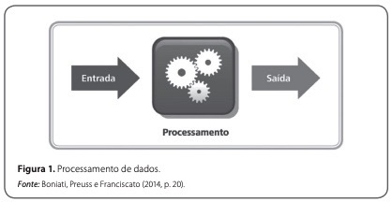
Processamento de dados e sistemas de computação

Slide 5
Processamento de dados e sistemas de computação
O seu computador recebe como entrada essas informações, as quais estão desorganizadas e sem uma estrutura padronizada; ele soma, multiplica, agrupa e transforma (processa) esses dados aparentemente desorganizados em informações que serão úteis para as empresas, como projeções financeiras e estimativas de custos futuros.
Essas informações serão colocadas em um relatório e exibidas para o cliente (saída do processamento) (Figura 1).

Slide 6
Processamento de dados e sistemas de computação
O Computador é uma combinação de hardware, software e inteligência humana.
Hardware = é a parte física do computador: a caixa, as placas internas, os circuitos, a impressora, o modem, o roteador sem fio, o monitor, o mouse e outros.
Software = são os programas de computador, como o sistema operacional (Windows, Linux, etc.), planilhas e editores de texto (como o Microsoft Word) e muitos outros.

Slide 7
Processamento de dados e sistemas de computação
Resumindo:
“o computador é uma máquina que resolve problemas por meio da execução de instruções que são passadas a ele. Essas instruções são chamadas de programas de computador. O programa é um conjunto de instruções lógicas e finitas (também chamado de algoritmo), que executam uma tarefa específica.”

Slide 8
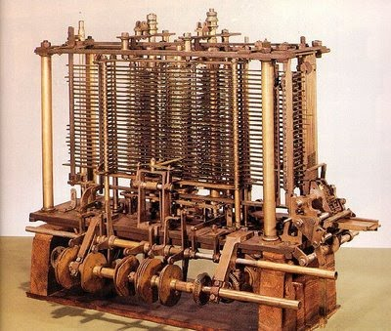
Breve histórico da evolução dos computadores
Geração zero (1642–1945):

Slide 9
Breve histórico da evolução dos computadores
Geração zero (1642–1945):
As máquinas de Babbage pertencem à primeira das gerações, conhecida como geração zero.
Além delas, temos ainda a máquina de somar e subtrair, de Blaise Pascal (1623–1662), construída com o intuito de ajudar o seu pai a calcular impostos.

Slide 10
Breve histórico da evolução dos computadores
1ª Geração (1945–1953):
Os componentes mecânicos ou eletromecânicos foram substituídos por válvulas, as quais foram inicialmente desenvolvidas para a indústria de rádio.
Os primeiros computadores que utilizaram essa tecnologia foram o ENIAC (Figura no próximo slide), feito na Universidade da Pennsylvania (EUA); o IBM 603, o 701 e o SSEC; o EDSAC, da Universidade de Cambridge; e o UNIVAC I.
O ENIAC levou três anos para ser construído, funcionava com 19.000 válvulas, consumia 200 quilowatts de energia, pesava 30 toneladas, media 5,5 metros de altura e 25 metros de comprimento, e ocupava uma sala de 150 m2 .

Slide 11
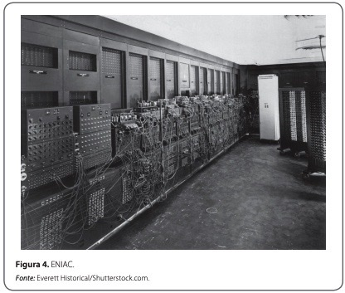
Breve histórico da evolução dos computadores
1ª Geração (1945–1953):

Slide 12
Breve histórico da evolução dos computadores
2ª Geração (1954–1965):
O fato de as válvulas consumirem enormes quantidades de energia e serem pouco eficientes e confiáveis levou a comunidade científica e as indústrias a pesquisarem novas tecnologias.
Esse cenário favoreceu o aparecimento do transistor. No computador, o transistor atua como um interruptor eletrônico.
Em 1960, surgiu então o IBM 1401, um computador menor, mais rápido e mais eficiente. Nesse contexto, surgiram também rádios e televisores menores. Todavia, o transistor ainda não era pequeno o suficiente, uma vez que precisava ser conectado a fios e a outros componentes. Foi então que se iniciou a terceira geração, com o circuito integrado (NULL; LOBUR, 2011).

Slide 13
Breve histórico da evolução dos computadores
3ª Geração (1965–1980):
O circuito integrado (Figura 6), chamado carinhosamente de chip, é um componente que encapsula diversos transistores dentro dele.
Isso trouxe várias vantagens em relação ao modelo anterior: por não possuir partes móveis, ele é mais confiável; contribui para a miniaturização dos componentes; é mais rápido e a um custo de fabricação muito menor, possibilitando assim que mais pessoas tivessem acesso a um computador.

Slide 14
Breve histórico da evolução dos computadores
4ª Geração (1980–?):
Essa geração é caracterizada, principalmente, pelo aperfeiçoamento de tecnologias existentes: o que era menor ficou ainda menor, o que era rápido ficou muito mais rápido.
Nasce assim a era dos circuitos integrados. Mas o que são circuitos integrados? Trata-se de uma lâmina de silício (material 18 Conceitos básicos de informática semicondutor) na qual são gravados diversos componentes, como transistores, capacitores e resistores.

Slide 15
Breve histórico da evolução dos computadores
5ª Geração (2018?–??):
É provável que a quinta geração seja marcada pela conectividade entre computadores e entre pessoas. Nessa geração, ouvimos termos como big data, internet das coisas, cidades inteligentes, compartilhamento e armazenamento em nuvem. Todos eles têm algo em comum: conectividade e informação.

Slide 16
Diferenças entre hardware e software
Hardware:
Hardware é a parte física do computador, mas vamos examinar isso mais de perto. Entre as grandes contribuições de John von Neumann para a computação, está a ideia de armazenamento de informações. Ele desenvolveu uma nova arquitetura para computadores, baseada em uma unidade de processamento (CPU), um sistema de memória principal e um sistema de entrada e saída (Figura 7).

Slide 17
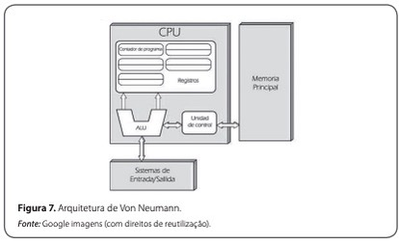
Diferenças entre hardware e software
Hardware:

Slide 18
Diferenças entre hardware e software
Software:
Constitui a “inteligência” do computador. É a parte que instrui o hardware no que deve ser feito.
O software é uma designação coletiva para o conjunto de programas disponíveis para uso pelo computador.

Slide 19
Diferenças entre hardware e software
Software:
O computador, dependendo apenas do software, pode assumir, diferentes funções. Por exemplo, pode operar como:
Editor de textos.
Editor de imagens.
Meio para acesso a informações multimídia – “Multimídia” = é a utilização combinada de diversos tipos de mídia (meios) tais como texto, gráficos, imagens estáticas, áudio, animações e vídeos para fins de comunicação de informações. contidas em uma página da Web (WWW).
Envio e recepção de correio eletrônico (e-mail).
Controlador de estoques de uma indústria.
“Cérebro eletrônico” de um robô.
Controlador de tráfego aéreo.
Controlador da operação de uma máquina de lavar-roupas etc.

Slide 20
FIM

